Slide 1
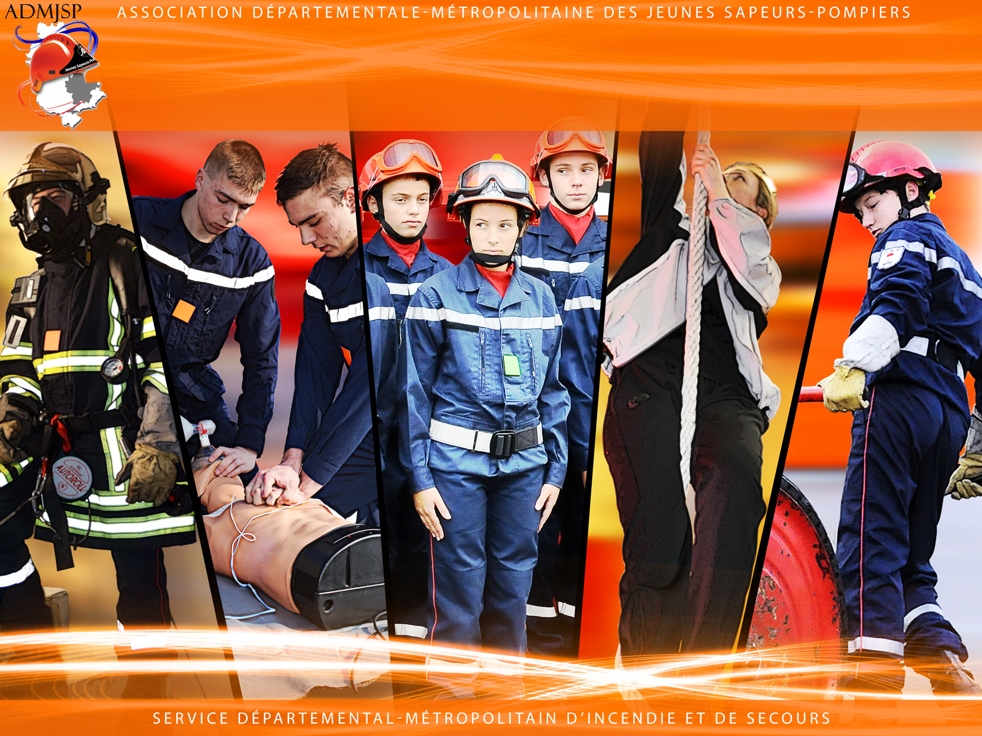
ENGINS D’INCENDIE ET DE SECOURS
ADMJSP / Pôle Pédagogie – 2022 – Version 1

Slide 2
Les engins d'incendie et de secours
Typologie,
Engins d’incendie courant,
Engins de secours à personnes,
Véhicules d’interventions diverses,
Véhicules de commandement,
Cellules,
Engins spéciaux,
Engins spécifiques,
Remorques,
Véhicules divers
Objectifs
A la fin de cette partie, vous serez capable de connaître les principaux engins d'incendie et de secours du SDMIS.
2

Slide 3
Typologie
Toutes les dénominations de nos engins sont abrégées par un acronyme de 6 caractères maximum.
La 1ère lettre correspond au type du véhicule :
        F = fourgon
        E = échelle
        V = véhicule
        C = camion
        CE = cellule
        B = bateau
        R = remorque

Slide 4
Typologie
Ensuite les autres lettres définissent le nom de l'engin.
Toutefois les lettres "TT" et "HR" à la fin de l'abréviation signifient :
TT = tout terrain
HR = hors route.
4

Slide 5
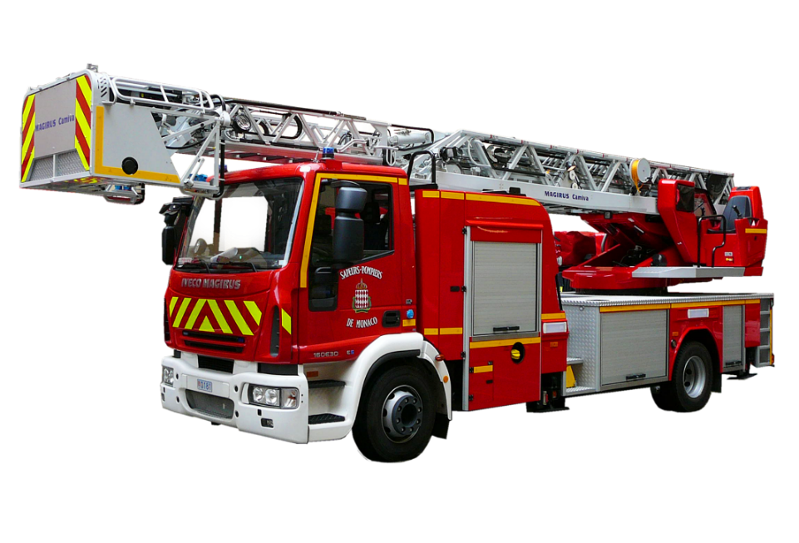
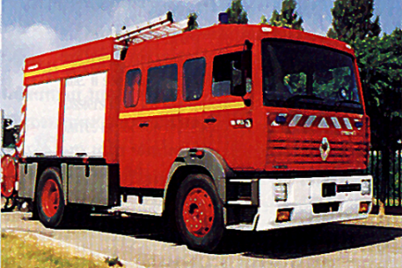
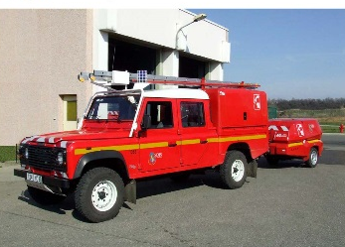
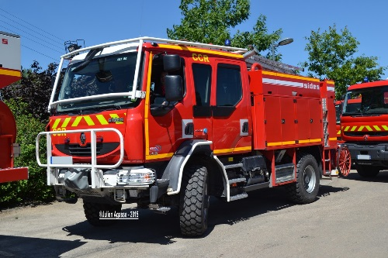
Engins d'incendie courant
5

Slide 6
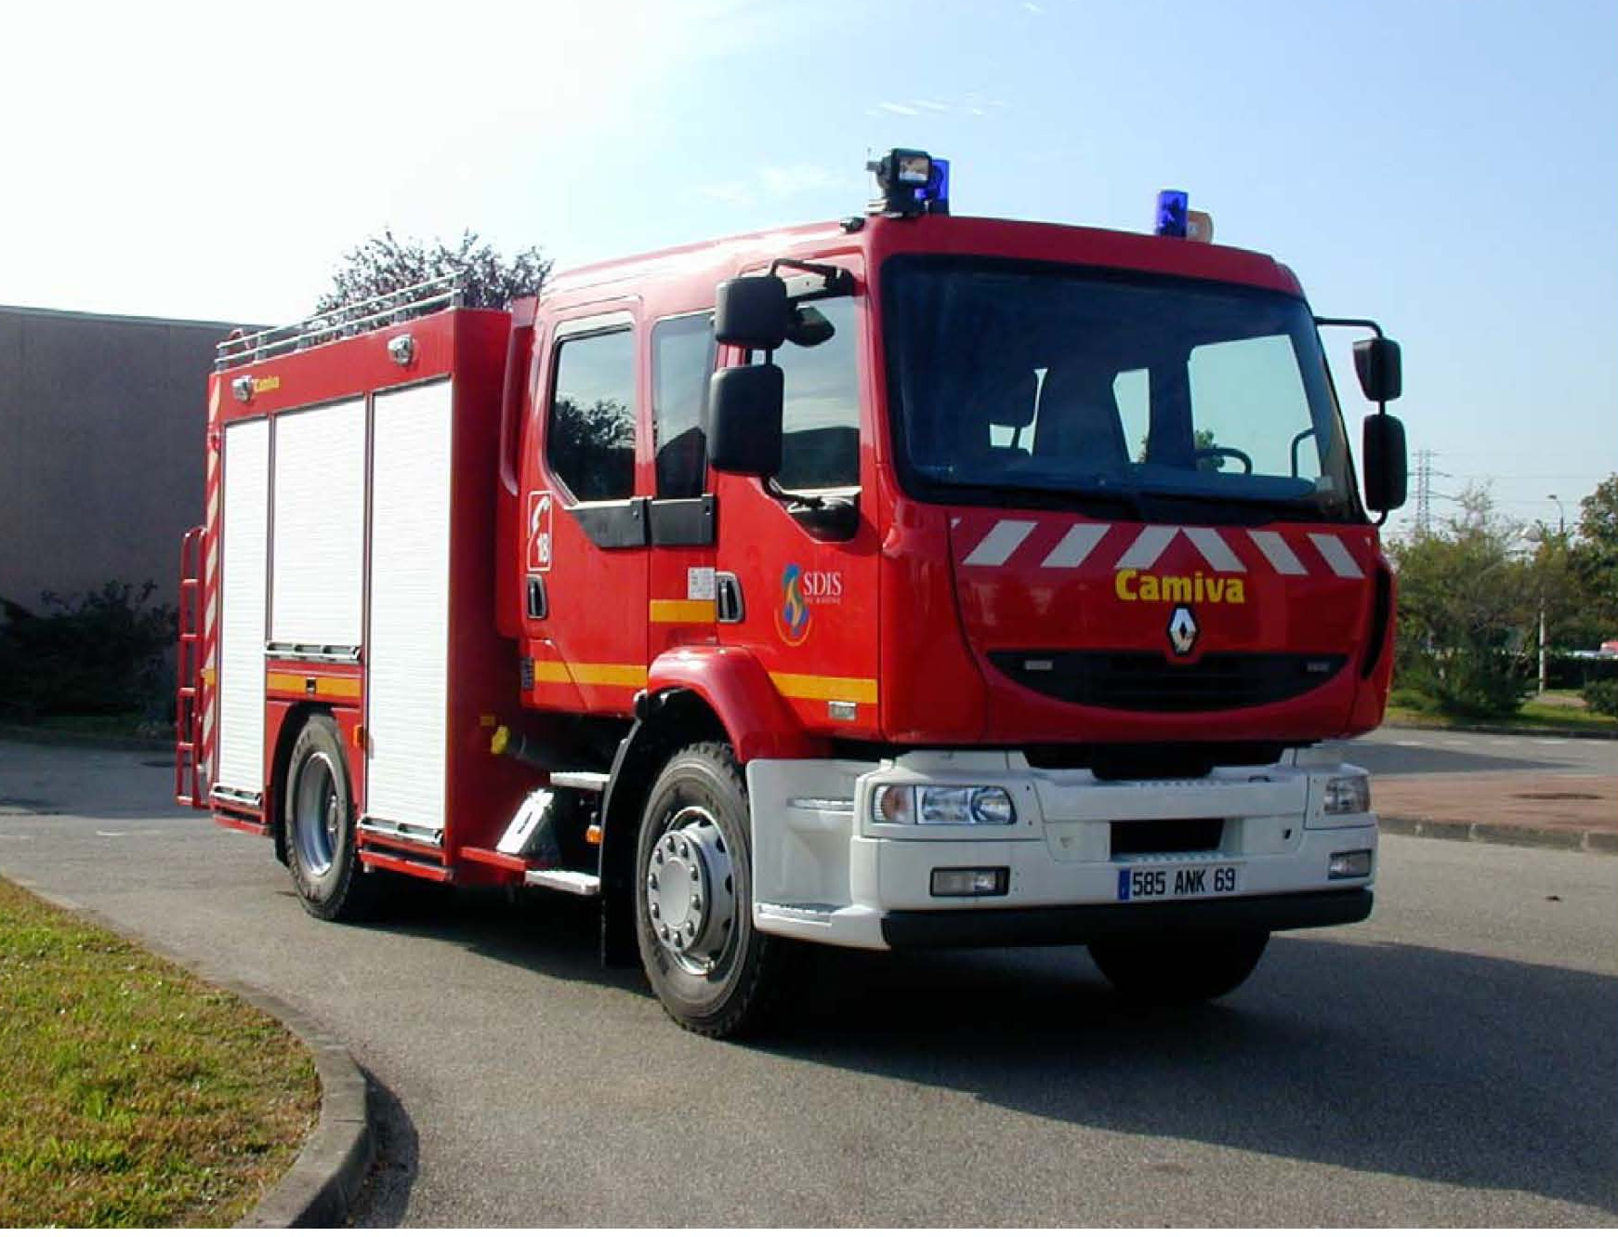
Engins d'incendie courant
6

Slide 7
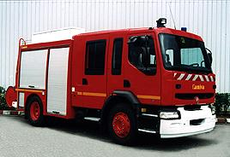
Fourgon Pompe Tonne
F.P.T.
Véhicule de base, le véhicule phare des sapeurs-pompiers.
C’est un engin de premier secours dédié :
Aux incendies urbains,
Aux opérations de sauvetage,
Aux opérations de reconnaissance.
Il embarque à son bord 6 à 8 sapeurs-pompiers.

Slide 8
Fourgon Pompe Tonne
F.P.T.
En France, tous les FPT répondent aux mêmes critères:
Matériel d’extinction | Matériel de sauvetage | Matériel d’éclairage | Matériel divers
3 000 L d’eau, 842 m de tuyaux, LDV Générateur de mousse, Pièces de jonctions, Etc. | Echelle à coulisses, Echelle à crochets, Lot de sauvetage. | Projecteur portatif et sur trépied, Prolongateur. | Pour ouvrir les portes, DFT, Etc.
8

Slide 9
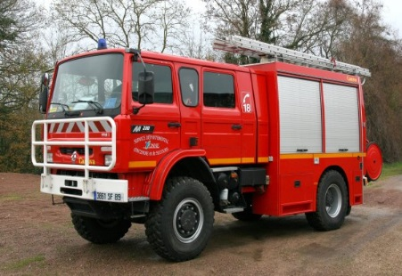
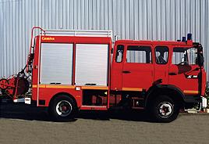
Fourgon Pompe Tonne
F.P.T.
Plusieurs variantes ont été élaborées:
Le F.P.T.L. Fourgon Pompe Tonne Léger | F.P.T.H.R. Fourgon Pompe Tonne Hors Route
De plus petite taille, Peux mettre en œuvre jusqu’à 3 lances simultanément 6 hommes Pompe de 1 500 l / min à 15 bars, 3 000 L d’eau. | Ils présentent toutes les caractéristiques du F.P.T sous la forme d’un 4 x 4.

Slide 10
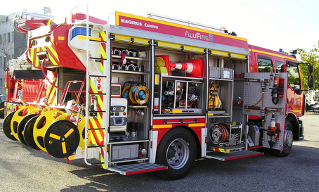
Fourgon Pompe Tonne
F.P.T.
Plusieurs variantes ont été élaborées:
F.P.T.G.P. Fourgon Pompe Tonne Grande Puissance | F.P.T.A.S.R. Fourgon Pompe Tonne Secours Routier
Réponds aux risques présentés par les sites industriels, 3 000 L d’eau, Réserve d’émulseurs de 200 L, Pompe de 3 000 l / min à 15 bars. | Ils présentent les mêmes équipements qu’un F.P.T classique mais il embarque en plus dans ses coffres du matériel de SR (cisailles, cales, etc.)
10

Slide 11
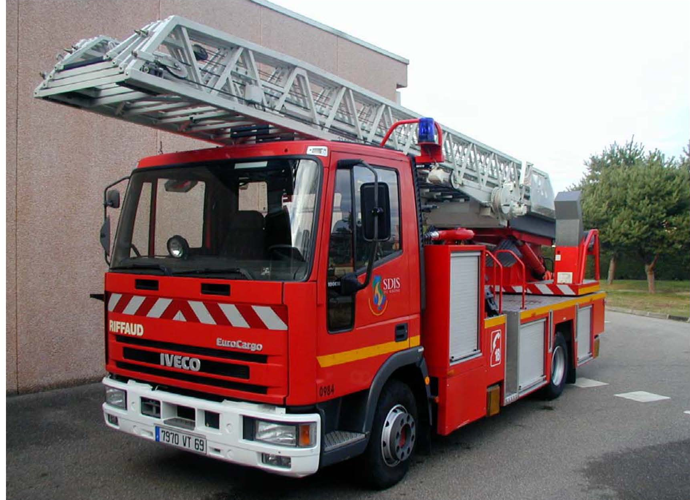
Engins d'incendie courant
11

Slide 12
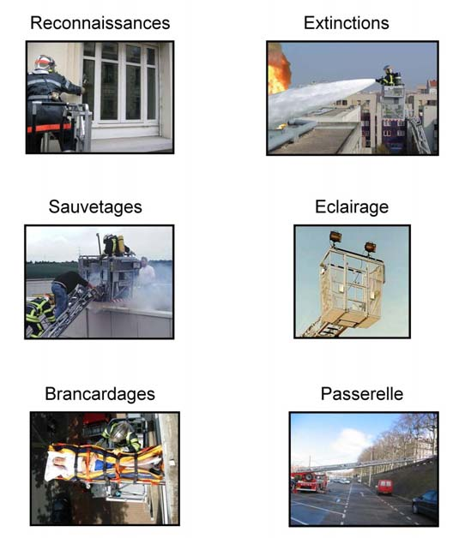
Echelles Aériennes
Véhicule emblématique de notre profession, les échelles aériennes possèdent une sextuple vocation :

Slide 13
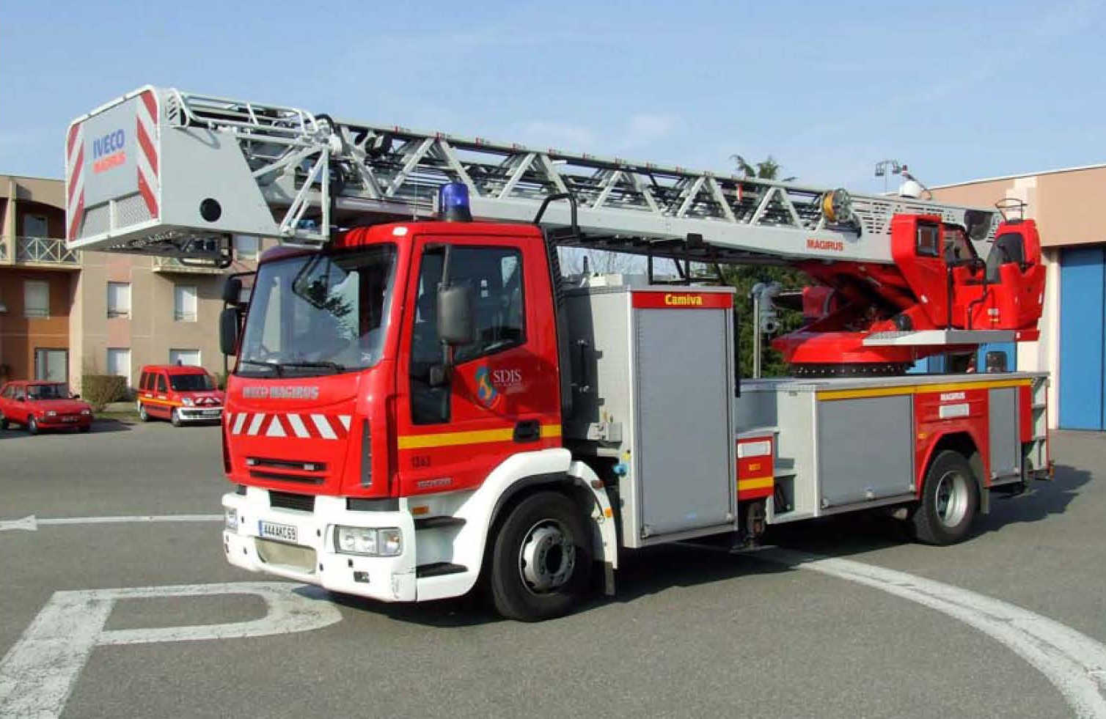
Echelles Aériennes
On distingue :
Les E.P.A. : échelles pivotantes automatiques
Les E.P.S.A. : échelles pivotantes semi-automatiques
Les E.S.P. : échelles sur porteur
Les E.P.C. : échelles pivotantes combinées
L'équipe qui compose tous ces engins est de 3 hommes :
Un chef d'agrès,
Un conducteur possesseur
du permis dit "d'échelier",
Un équipier,

Slide 14
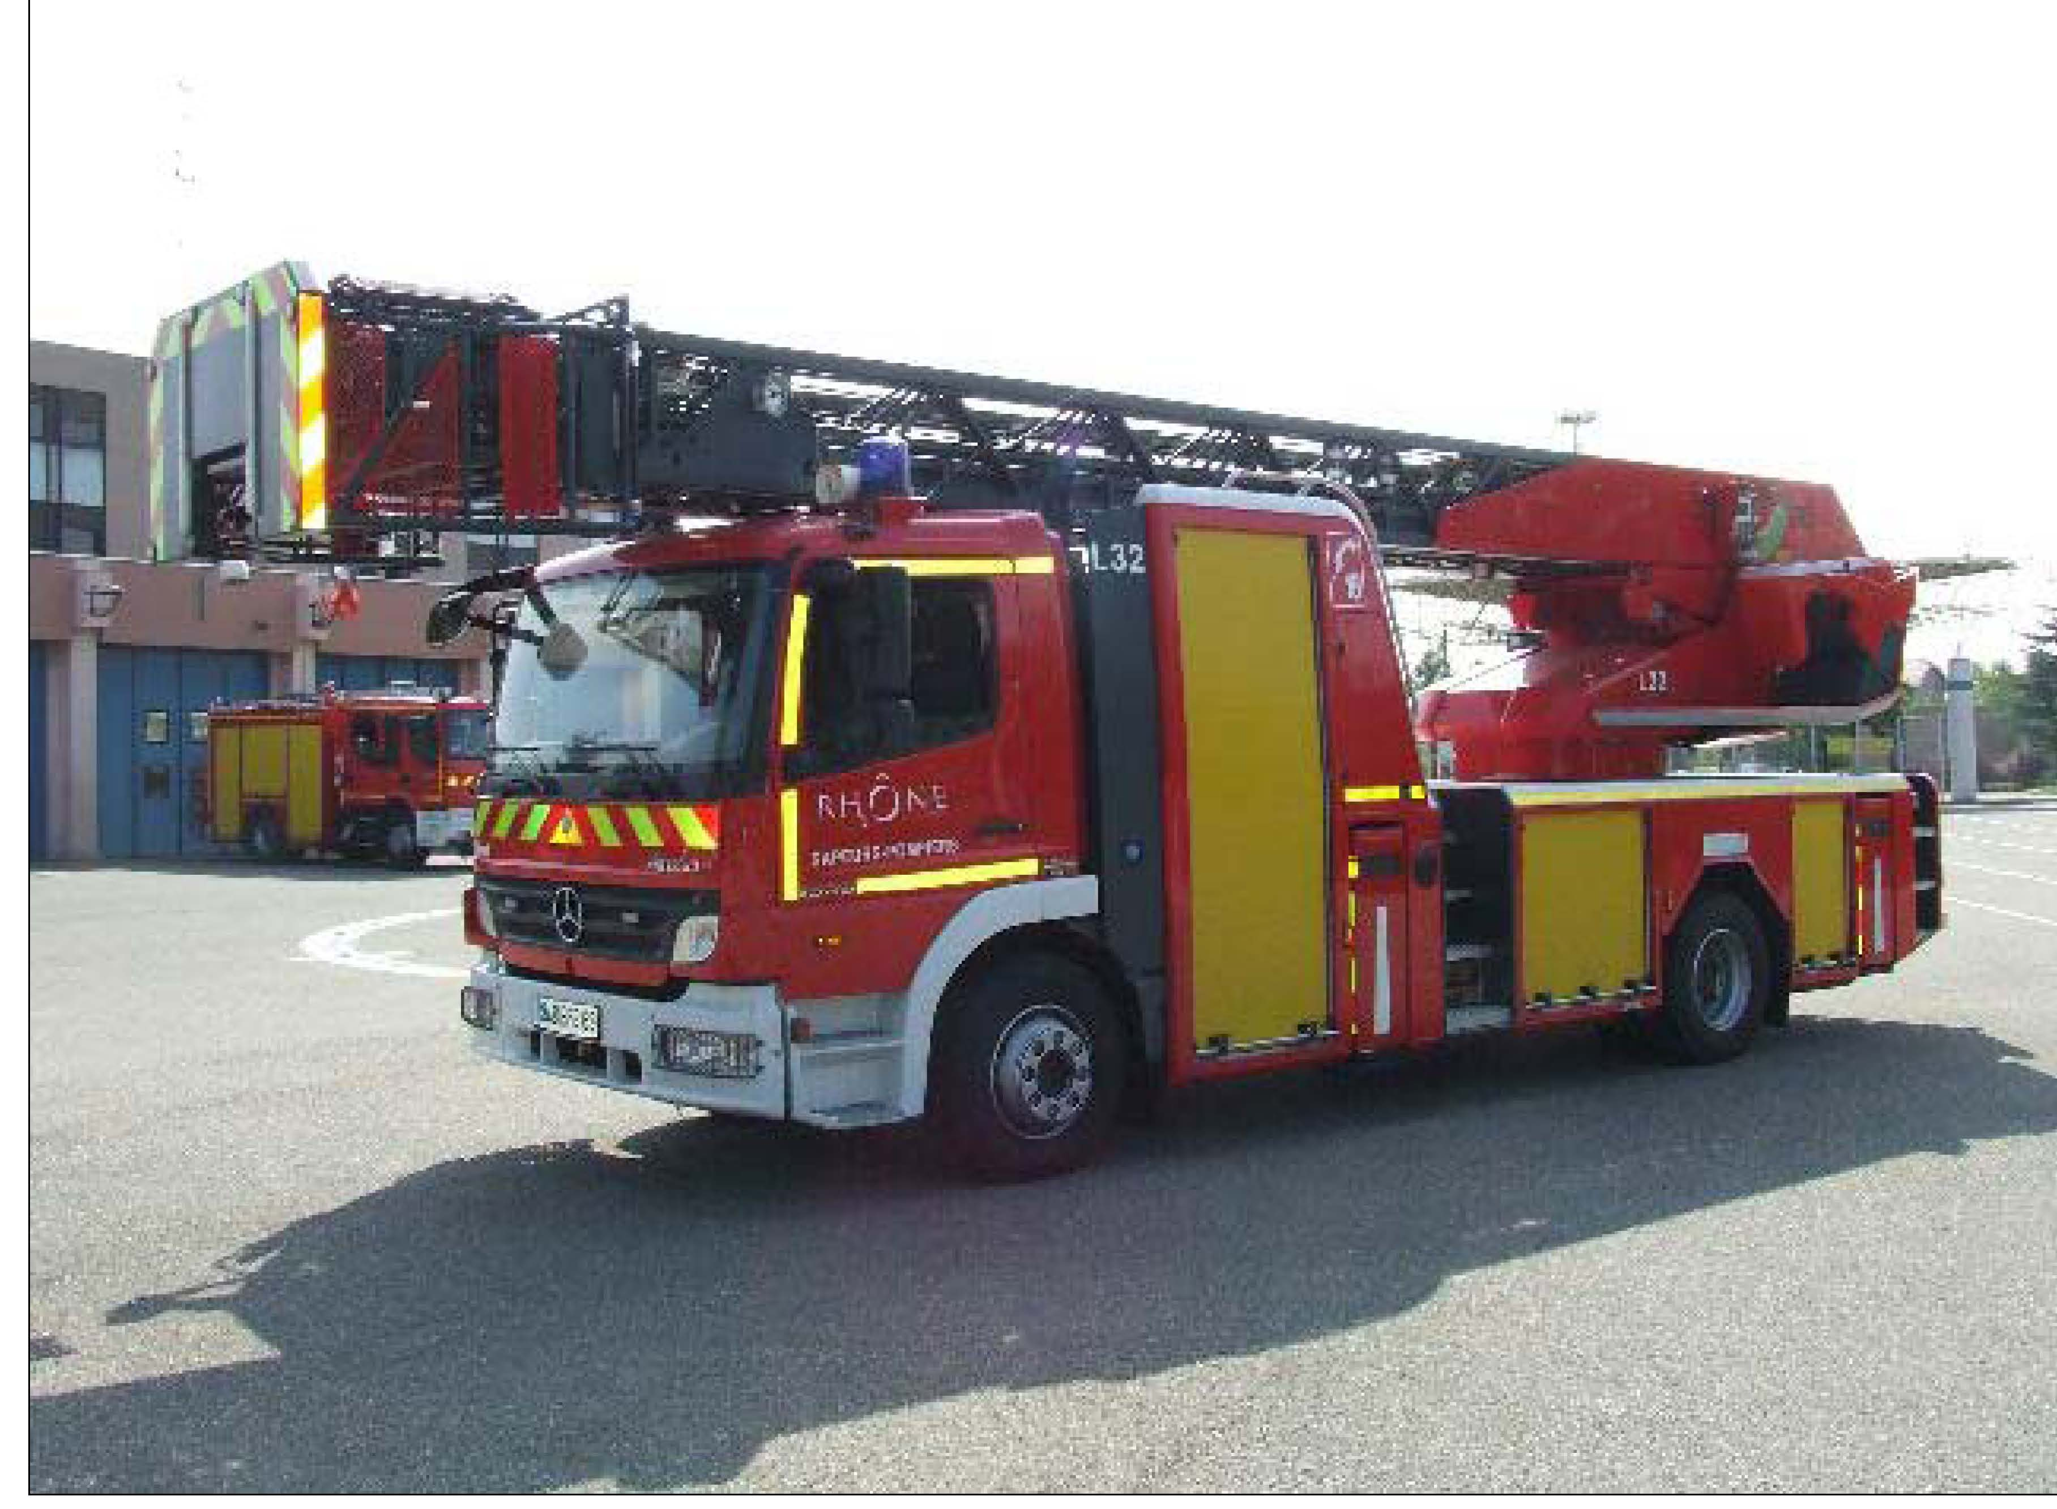
Echelles Aériennes
Les E.P.A. et E.P.C. :
Elles peuvent effectuer simultanément les 3 mouvements :
    Déploiement,
    Dressage,
    Rotation ;

Slide 15
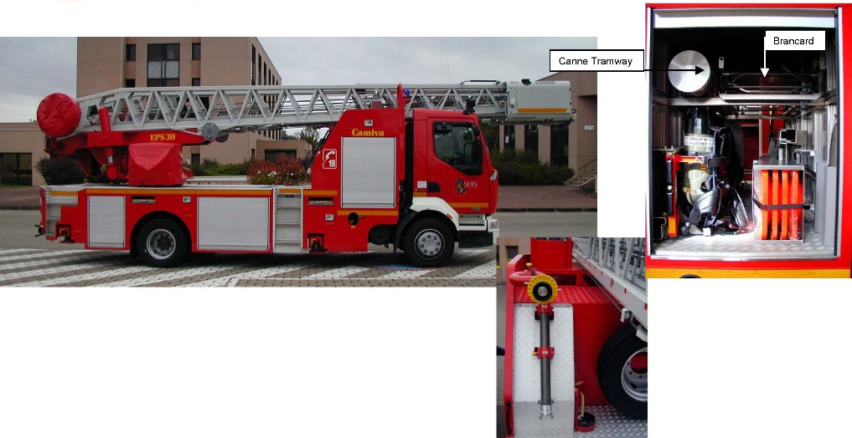
Echelles Aériennes
Les E.P.S. :
Elles ne peuvent effectuer les 3 mouvements que l’un après l’autre:
15

Slide 16

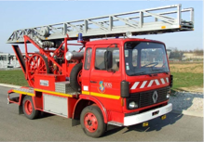

Echelles Aériennes
Les E.S.P. :
L’échelle est descendue d’un porteur automobile pour ensuite accéder dans une cour en passant sous un porche.
16

Slide 17
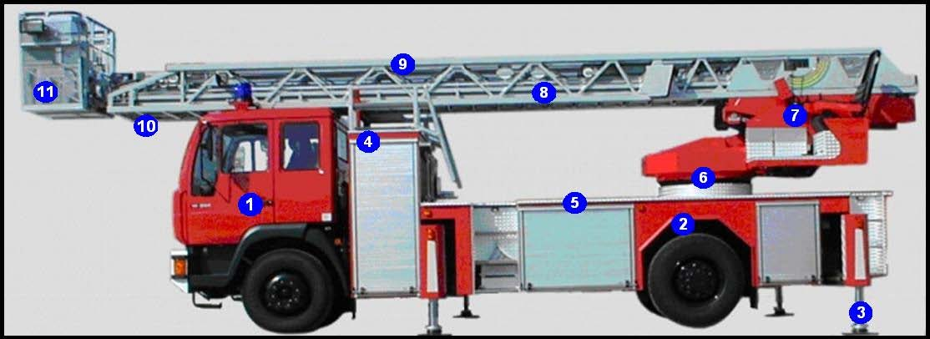
Echelles Aériennes
Cabine de conduite
Faux châssis
Stabilisateurs
Le portique
Le platelage
La tourelle
7. Le berceau
Le parc échelle
Les plans
Les échelons
Les dispositifs de sauvetage

Slide 18
Echelles Aériennes
L'armement se compose :
De matériels nécessaires à l'exécution de sauvetages par l'extérieur : sangles,
LSPCC, cordages, commandes, etc.
De matériels pour l'établissement d'une L.D.V. 70 – 1 000 l / min et d'une L.D.V. 45 directement sur poteau ou bouche d'incendie,
Pour les véhicules intervenants sur un ou des secteurs desservis par le tramway = un lot tramway permettant la consignation de la ligne aérienne.

Slide 19
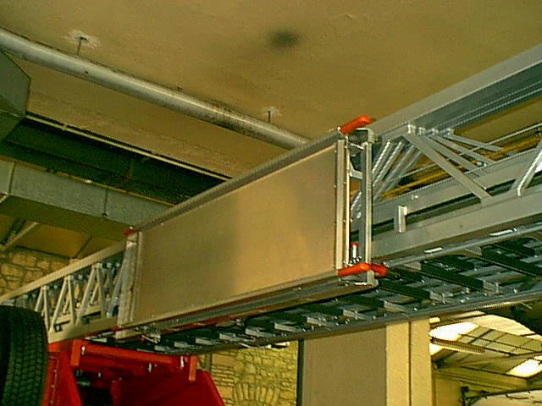
Echelles Aériennes
L'armement se compose :
D'un support accueillant un brancard installé sur la nacelle et qui permet d'évacuer une victime dont l'état médical justifie une manutention obligatoirement allongée.
En cas de vent les échelles peuvent être haubanées.
Lorsque l'échelle aérienne est pourvue d'un groupe électrogène on trouve une disqueuse électrique à double disques.
19

Slide 20
Engins d'incendie courant
20

Slide 21
Camions Citerne Feux de forêts
C.C.F.
Les C.C.F. se déclinent sous trois catégories :
C.C.F.L. : Camion-Citerne Feux de forêts Légers
C.C.F.M. : Camion-Citerne Feux de forêts Moyens
C.C.F. : Camion-Citerne Feux de forêts Lourds
Le C.C.F. est un véhicule porteur d'eau, à châssis hors chemin.
Ces véhicules sont essentiellement destinés à l'attaque, en terrain d'accès difficile.

Slide 22
Camions Citerne Feux de forêts
C.C.F.
L’emploi de ces engins
En raison de leur faible capacité en eau, ces engins sont généralement engagés par groupe de 4 et lorsque les points d'eau sont éloignés, ils sont accompagnés par un ou plusieurs porteurs d'eau C.C.I. (Camion-Citerne Incendie) ou C.C.G.C. (Camion-Citerne grande Capacité) par exemple.
Le personnel manœuvrant ses engins sont de :
- 2 pour les C.C.F.L.
- 4 pour les C.C.F.M. et C.C.F.

Slide 23
Camions Citerne Feux de forêts
C.C.F.
Points communs
Matériel d’alimentation : aspiraux, crépine, tuyaux d’alimentation, etc.
Matériel d’extinction :
Mise en œuvre d’un L.D.T à 200 m
Mise en œuvre d’une L.D.V 45 à 100 m
Matériel divers : éclairage, élagage (serpe, tronçonneuse légère, etc.)
23

Slide 24
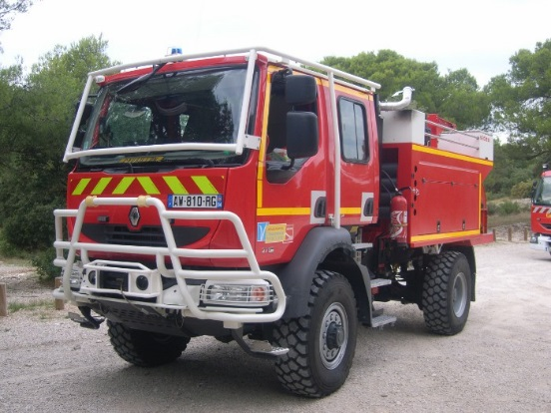
Camions Citerne Feux de forêts
C.C.F.
Equipement hydraulique:
C.C.F.L. :
Citerne de 600 à 800 litres
Motopompe de 250 l / min à 15 bars
C.C.F.M.
Citerne de 1 750 à 2 000 litres
Motopompe de 500 l / min à 15 bars
Possibilité d’établir une 2ème LDV 45 à 60 m et une LDV 70 à 120 m.

Slide 25
Camions Citerne Feux de forêts
C.C.F.
Equipement hydraulique:
C.C.F. :
Citerne de 3 000 à 3 500 litres
Pompe de 1 000 l / min à 15 bars
Possibilité d’établir une 2ème LDV 45 à 60 m et une LDV 70 à 120 m.
25

Slide 26
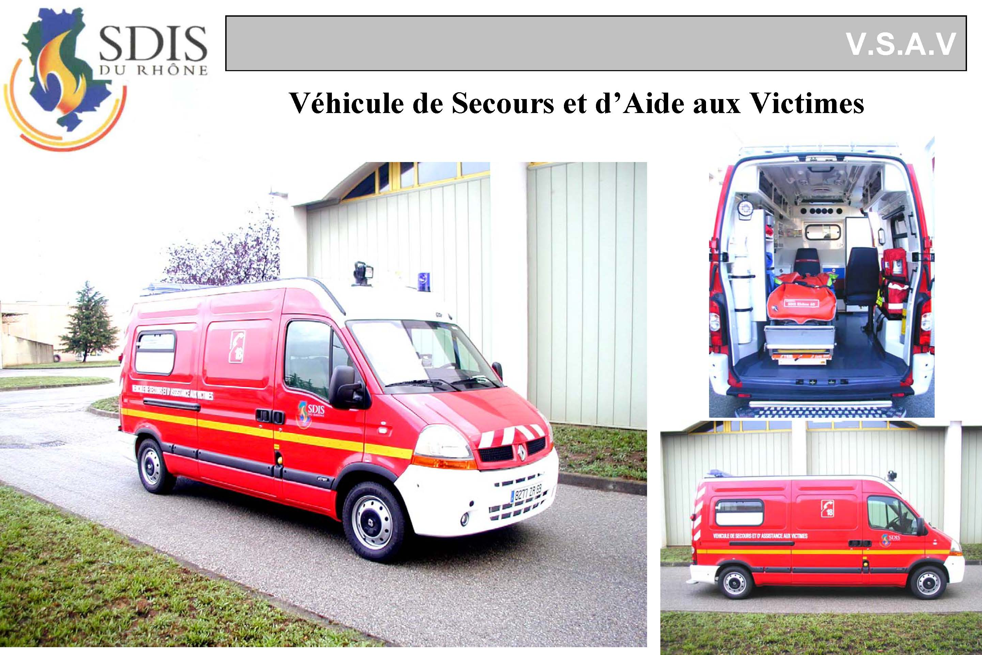
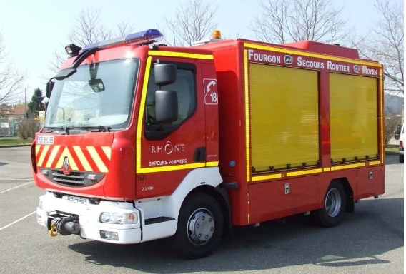
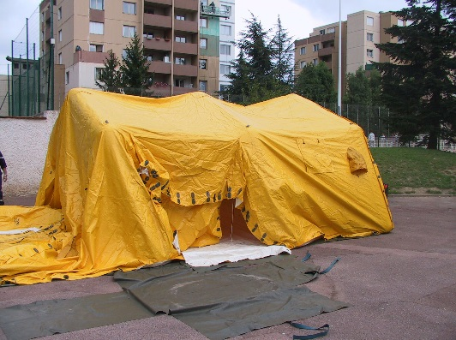
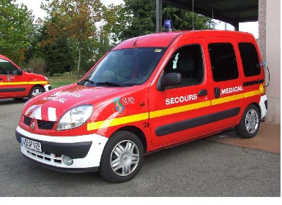
Engins de secours à personnes
26

Slide 27
Engins de secours à personnes
27

Slide 28
Véhicule de Secours et d’Assistance aux Victimes
V.S.A.V.
Appelé communément « ambulance », il s'agit d'un Véhicule de secours et de soins d'urgence qui a pour mission d'intervenir pour des prompts secours (accidents de circulation, exécution des gestes d’urgence et de ranimation, transport de la victime, etc.).
L'équipe est constituée d'au moins 3 personnes.
Le V.S.A.V. ne peut assurer, dans des conditions normales, le transport :
d'une seule victime grave,
ou
de deux blessés légers.

Slide 29
Véhicule de Secours et d’Assistance aux Victimes
V.S.A.V.
Le V.S.A.V. se compose d'une cellule sanitaire et d'une cabine de conduite.
Cabine de conduite :
Elle est composé de trois places assises et doit comporter :
Ceintures de sécurité,
Sièges munis d'appui-tête,
Portes battantes et non coulissantes.

Slide 30
Véhicule de Secours et d’Assistance aux Victimes
V.S.A.V.
B. Cellule sanitaire :
L'équipement de la cellule doit comporter :
Un ou 2 brancards,
Un espace pour recevoir un collecteur d’objets piquants, tranchants,
Un plan de travail,
Des rangements,
Des matériels : oxygénothérapie, d’un aspirateur de
mucosité, d’attelles / colliers cervicaux, d’arrêt
hémorragie, de matériels pour les 1er soins des plaies,
brûlures,
De l’espace afin de traiter simultanément 2 victimes,
Une poubelle.
30

Slide 31
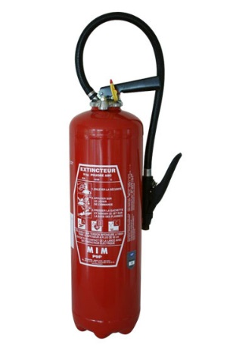
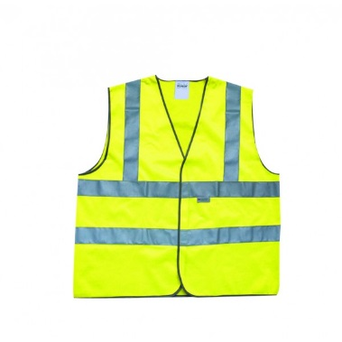
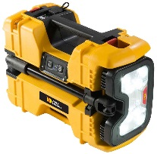
Véhicule de Secours et d’Assistance aux Victimes
V.S.A.V.
C. Matériel hors de la cellule :
Un poste radio émetteur-récepteur,
Projecteurs portatifs,
4 gilets de signalisation de haute visibilité,
Un extincteur 9 kilo
Un détecteur de CO

Slide 32
Engins de secours à personnes
32

Slide 33
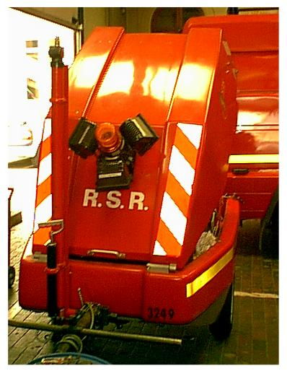
Véhicule de Secours Routiers
V.S.R.
Les Véhicules de Secours Routiers comportent 3 catégories :
V.S.R. léger appelé V.S.R.
V.S.R. moyen appelé V.S.R.M.
V.S.R. lourd appelé V.S.R.L.
Il existe aussi des :
R.S.R c'est à dire des remorques de secours routiers que l'on attelle à un véhicule incendie (F.P.T. généralement).
F.P.T.A.S.R. c'est à dire des F.P.T. avec un armement de matériel de secours routier.

Slide 34
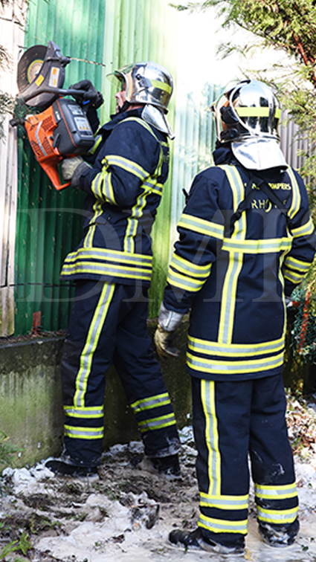
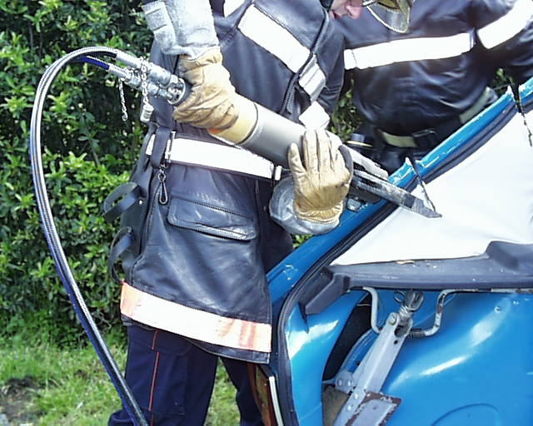
Véhicule de Secours Routiers
V.S.R.
Les missions :
Intervenir lors d'accident de la circulation, mais aussi :
Lors des accidents de métro (personne tombée sur la voie par exemple),
Lors des feux d'entrepôts afin de créer des accès (ouverture d'un portail en fer par exemple),
Et pour toutes autres manœuvres de force
(enfant coincé dans une barrière par exemple).

Slide 35
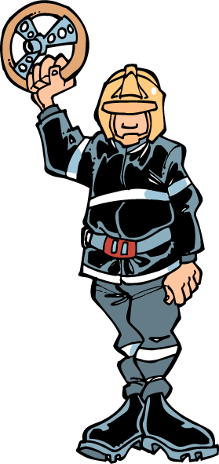

Véhicule de Secours Routiers
V.S.R.
L’équipage :
Il est composé de 3 sapeurs-pompiers (munis d’un gilet fluorescent) :
Un chef d’agrès,
Un conducteur,
Un équipier.
35

Slide 36


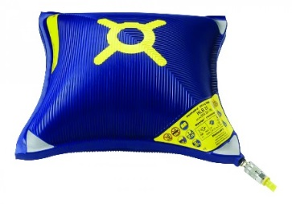
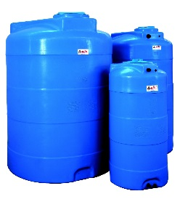
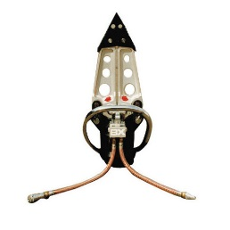


Véhicule de Secours Routiers
V.S.R.
L’armement est composé :
D’un matériel de balisage signalant et éclairant la zone de l’accident,
Pour certains modèles, d’une citerne de 500 L alimentant une L.D.T pour éteindre un départ de feu,
De divers matériel pour la réalisation du calage,
Du matériel de levage,
Du matériel de désincarcération,
Divers matériels (nettoyer la chaussée, débrancher les batteries, etc.).

Slide 37
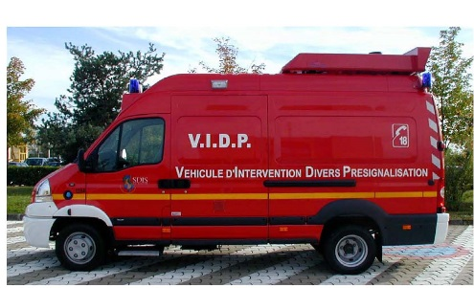
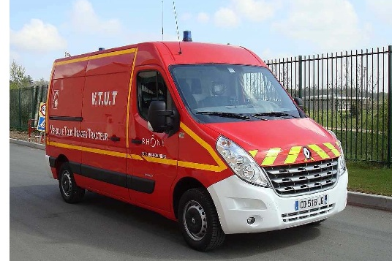
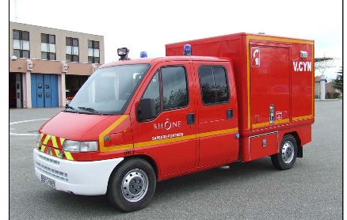
Engins d'interventions diverses
37

Slide 38
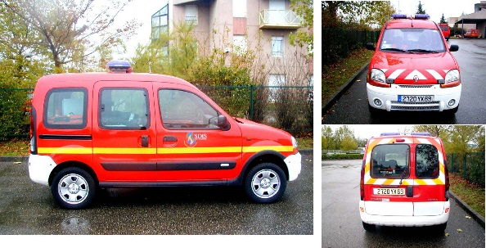
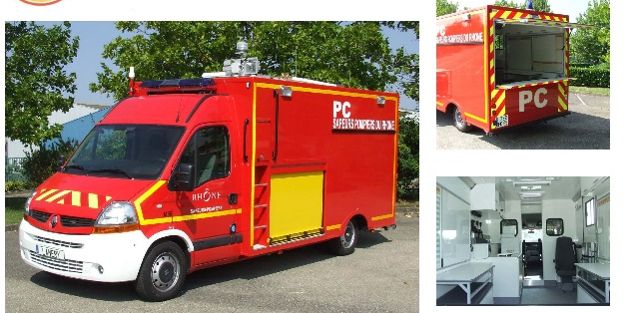
Véhicules de commandement
38

Slide 39
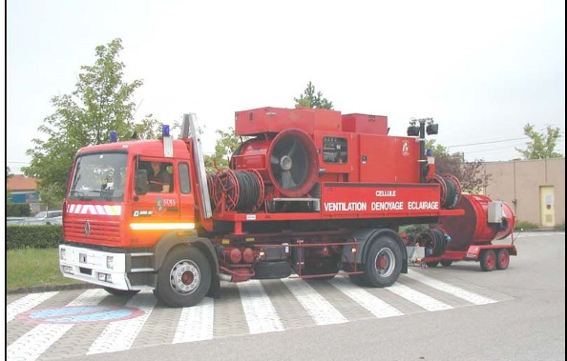
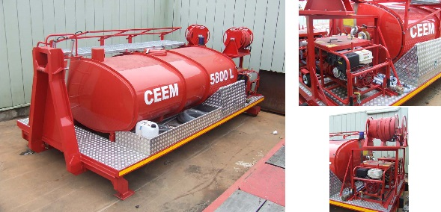
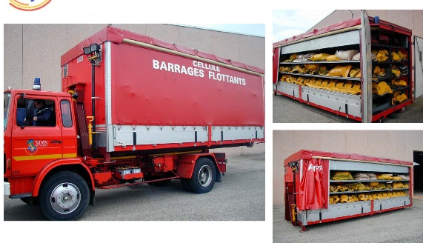
Cellules
39

Slide 40
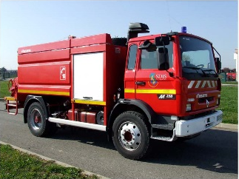
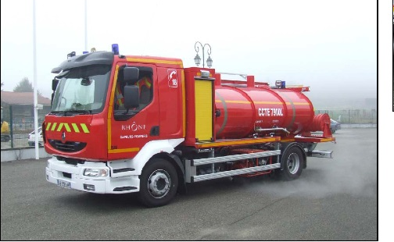
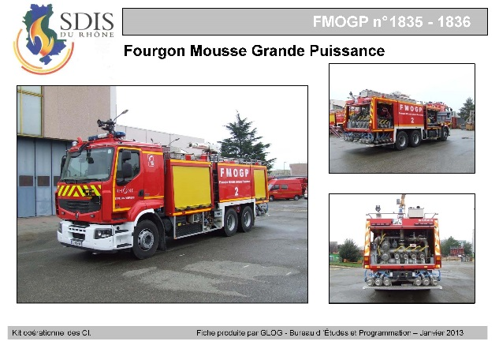
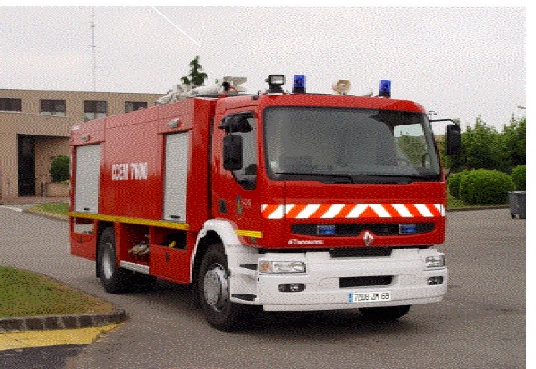
Engins d'incendie spéciaux
40

Slide 41
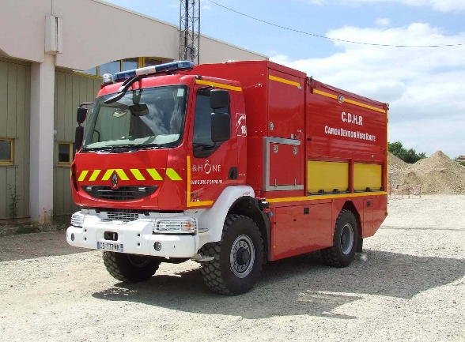
Engins d'incendie spéciaux
41

Slide 42
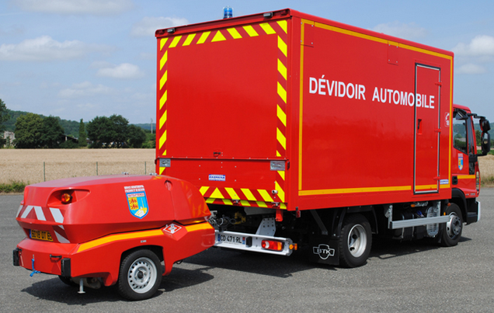
Camion Dévidoir HR - CDHR
Les CD HR. (ancienne appellation DA) font partie de la famille des engins à grande puissance et constitue le matériel lourd indispensable d’une manière générale pour :
Combattre les feux de grande étendue et d’une chaleur rayonnante intense,
Remédier au manque de points d’eau ou à la défaillance d’adduction d’eau en pression.
Un dévidoir automobile est composé :
D'un fourgon transportant de 3 SP
D'une M.P.R (motopompe remorquable) ou d'une auto pompe,

Slide 43
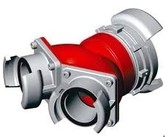
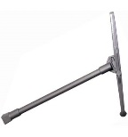
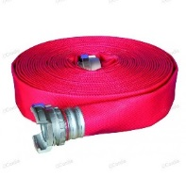

Camion Dévidoir HR - CDHR
Le fourgon :
Il fait partie de la gamme poids lourds et est hors chemin afin de pouvoir déposer la motopompe ou de se mettre en aspiration au plus près du point d’eau.
2 SP placés sur le marchepied fixé au hayon arrière sont chargés de surveiller la manœuvre.
On trouve dans le véhicule :
Matériel d’alimentation (tuyaux d’alimentation, clefs de barrage, etc.),
Matériel d’extinction (tuyaux de refoulement, lances, etc.)
Matériel divers (tricoises, commandes, etc.)

Slide 44

Camion Dévidoir HR - CDHR
La motopompe / auto pompe
Elles ont au minimum un débit nominal de 2 000 l / min à une pression de 15 bars.
44

Slide 45
F. Mo G.P.
45

Slide 46
F. Mo G.P.
Les Fourgon Mousse Grande Puissance (F.Mo.G.P), ou Groupe mousse sont nés à la suite de grands feux d’hydrocarbures et sont des engins de plus en plus performants et pour certains impressionnants.
Ces véhicules produisant une mousse physique se rassemblent autour de 3 grandes familles :
  Ceux armés par des corps de SP,*
  Ceux armés par des établissements privés,
  Ceux armés par des services incendie et de secours des aéroports.
*seule cette famille est développée dans ce cours.

Slide 47
F. Mo G.P.
  Le véhicule dispose :
  D'un châssis–cabine,
  Une citerne d'eau,
  Une citerne d'émulseur,
  Un système de mélange et de dosage de l'émulseur dans l'eau,
  D'une pompe offrant un débit capable d'alimenter les lances du véhicule mais aussi d'autres véhicules et pouvant dépasser les 500 m³ / heure.

Slide 48
F. Mo G.P.
Il dispose également d’un large coffre de rangement contenant :
L’armement de base d'un FPT revu et corrigé pour tenir compte des diamètres d'entrée de pompes et des performances hydrauliques.
Des canons portables,
Des lances permettant d'établir des rideaux d'eau,
Des tenues d'approche et / ou de pénétration.
48

Slide 49




Autres engins spécifiques
49

Slide 50


Autres engins spécifiques
50

Slide 51



Autres engins spécifiques
51

Slide 52


Autres engins spécifiques
52

Slide 53

Autres engins spécifiques
53

Slide 54




Remorques
54

Slide 55


Véhicules divers
55

Slide 56
Conclusion
Typologie,
Engins d’incendie courant,
Engins de secours à personnes,
Véhicules d’interventions diverses,
Véhicules de commandement,
Cellules,
Engins spéciaux,
Engins spécifiques,
Remorques,
Véhicules divers
Année : 2022
Contact : pour toute remarque concernant ce document, merci d’envoyer un mail sur l’adresse suivante :
gfor_jsp@sdmis.fr
56

